Slide 1
Sistemas de Informação | AMF
Inteligência Artificial
22 de maio de 2025
Aula 6 - NLP: Transformers
Rhauani Fazul
rhauani.fazul@amf.edu.br

Slide 2
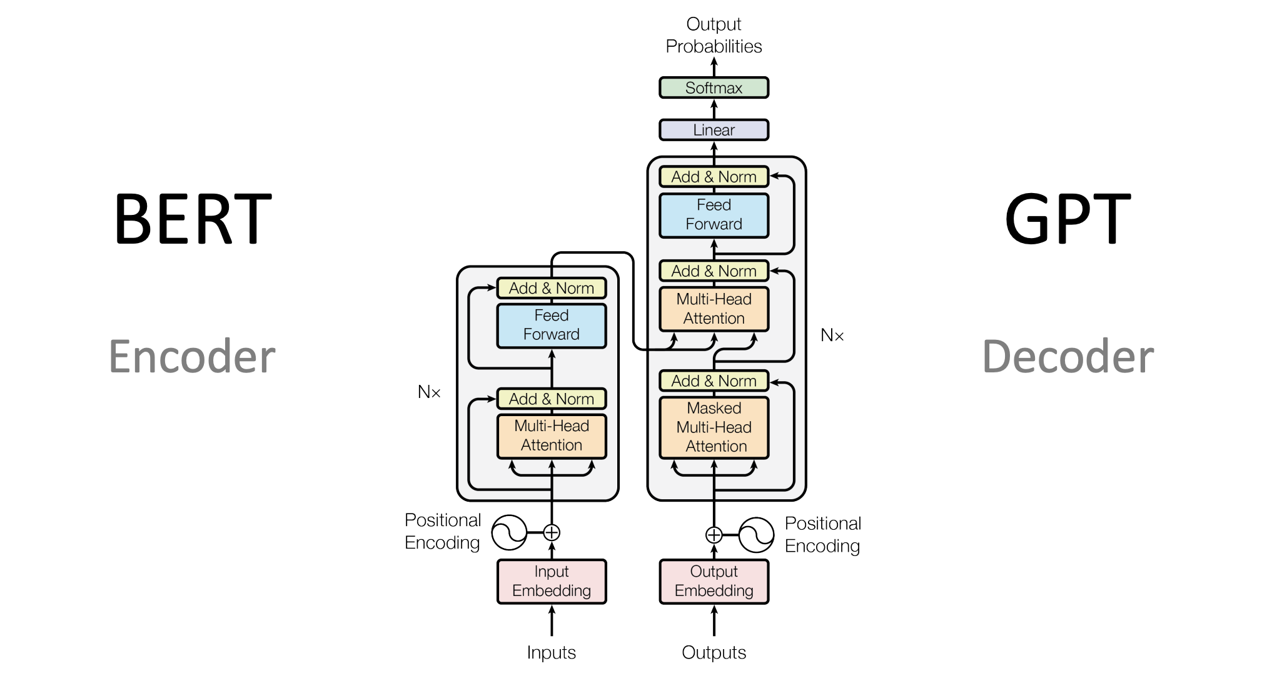
Transformer: A Novel Neural Network Architecture for Language Understanding

Slide 3
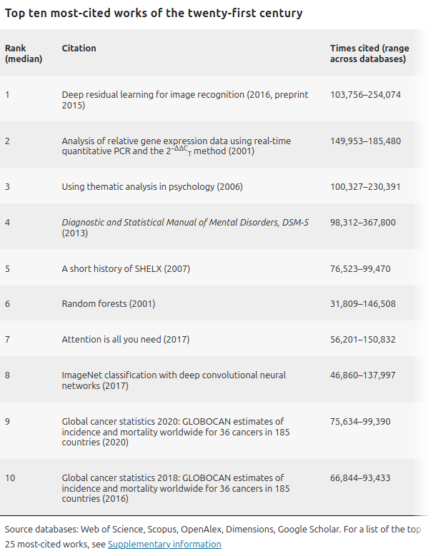
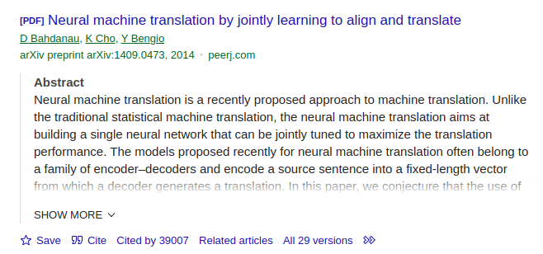


Baseado em:
2025
2026

Slide 4
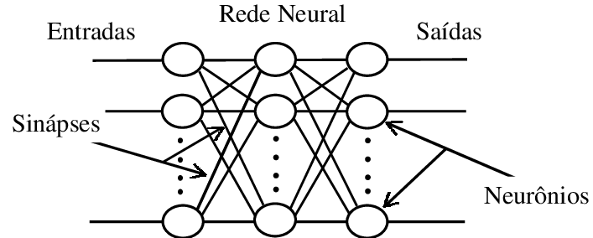

Slide 5
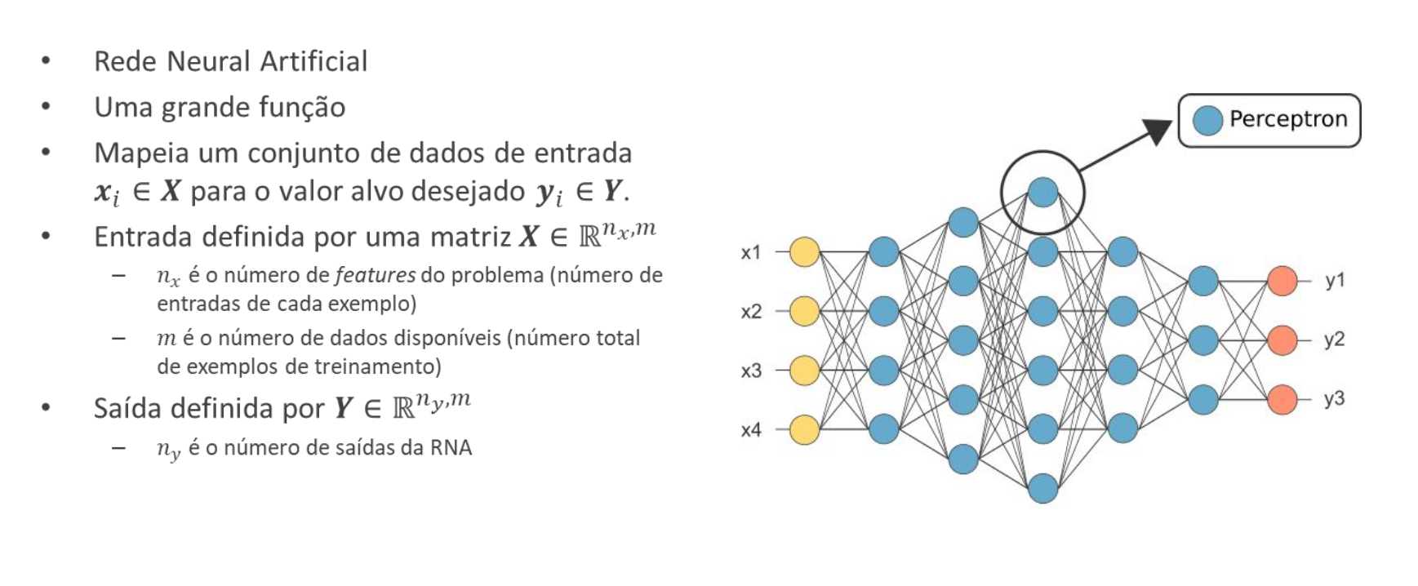
* perceptron é um tipo específico de neurônio artificial.
(foi um dos primeiros modelos de neurônios artificiais desenvolvidos, década de 50, e serve como uma base para entender conceitos mais complexos em redes neurais)

Slide 6
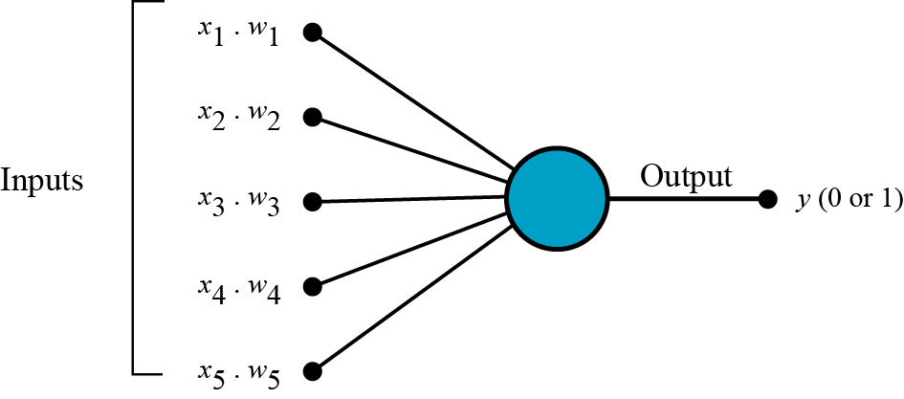
modelo matemático

Slide 7
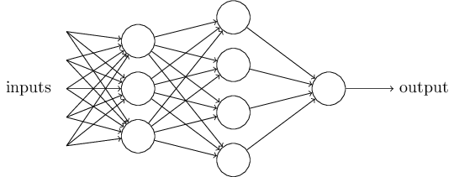
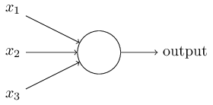
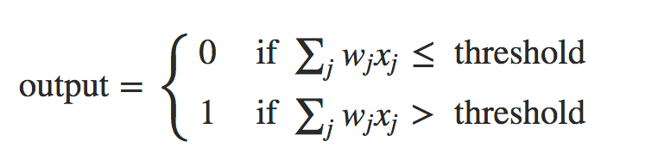
(função de ativação)

Slide 8
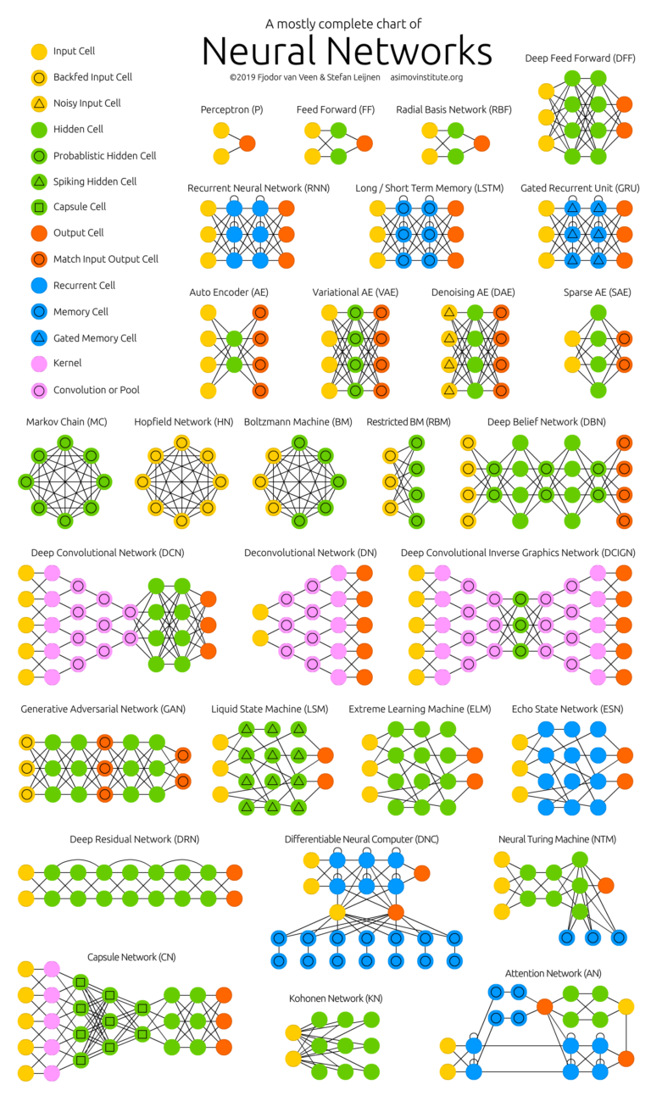

Slide 10
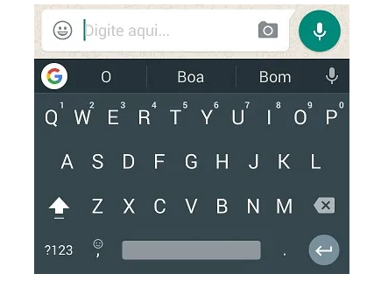

Modelos de língua
Buscam prever um termo, baseado no contexto.
Distribuição de probabilidade de strings de texto.
Modelos de língua podem ser subdivididos em três grandes grupos: Modelos probabilísticos, modelos sequenciais e modelos de atenção.

Slide 11
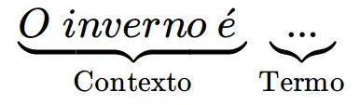
Modelos probabilísticos
Usam da probabilidade para fazer a sua predição. Ou seja, esse modelo estima a probabilidade de um termo, dado determinado contexto.

Slide 12
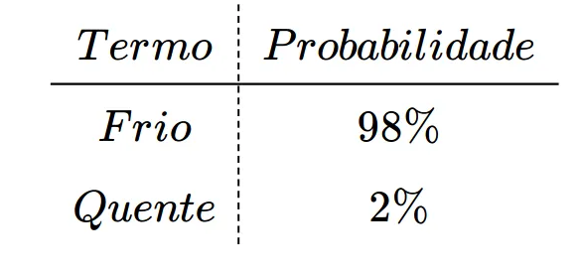
Modelos probabilísticos
Usam da probabilidade para fazer a sua predição. Ou seja, esse modelo estima a probabilidade de um termo, dado determinado contexto.
Exemplos baseado em ref.

Slide 13

Modelos probabilísticos
Problema:
Baixa complexidade.
Não leva em conta a sequência de palavras.
Apenas as palavras precedentes a uma determinada palavra interferem na distribuição de probabilidade da próxima palavra.
Em contextos mais profundos a próxima palavra de uma frase pode não ser evidente baseada nas palavras que a antecederam imediatamente.
“Hambúrguer”?“Pizza”? “Salada”?

Slide 14
Modelos probabilísticos
Problema:
Baixa complexidade.
Não leva em conta a sequência de palavras.
Apenas as palavras precedentes a uma determinada palavra interferem na distribuição de probabilidade da próxima palavra.
Em contextos mais profundos a próxima palavra de uma frase pode não ser evidente baseada nas palavras que a antecederam imediatamente.

Slide 15
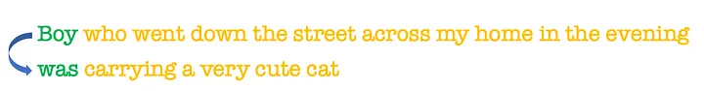
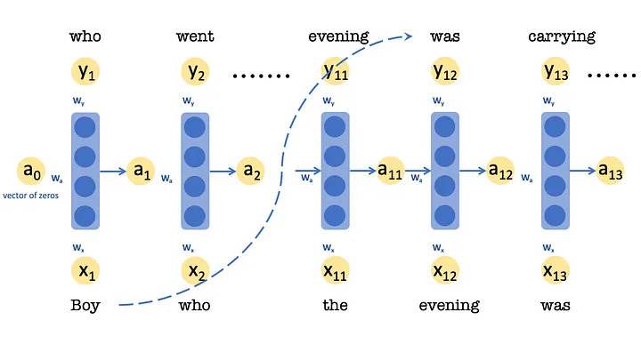
Modelos Sequenciais
Ainda usam probabilidade, mas seu foco está em modelar dados de sequência. Um exemplo desse tipo de modelo são as redes neurais recorrentes (RNNs).

Slide 16
Modelos Sequenciais
RNNs são uma poderosa classe de NN voltada para modelar como séries temporais ou linguagem natural.
Limitações:
Para processar algo que se encontra na posição 4, é preciso processar todas as posições anteriores (0, 1, 2, 3). Isso, de um ponto de vista computacional, não é ideal (sequencial).
Outro problema enfrentado por esse tipo de modelo é a perda de informações com textos extensos.
Vanishing Gradients Problem!
(Problema da Dissipação do Gradiente)

Slide 17
(Backpropagation)
Backpropagation é um algoritmo usado para treinar NN.
Feedforward: A entrada é passada pela rede, e a saída é calculada.
Cálculo do erro: A saída é comparada com a saída desejada (ou rótulo), e o erro é calculado.
Cálculo dos gradientes: O algoritmo calcula as derivadas parciais do erro em relação a cada peso da rede, usando a regra da cadeia. Isso é feito começando pela camada de saída e retrocedendo até a camada de entrada, daí o nome "backpropagation".
Atualização dos pesos: Os pesos da rede são atualizados com base nos gradientes calculados. Isso é feito em direção oposta ao gradiente (usando um fator de aprendizado) para minimizar o erro

Slide 18
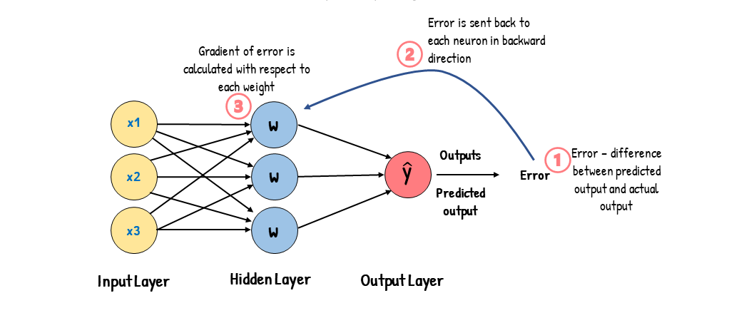
(Backpropagation)

Slide 19
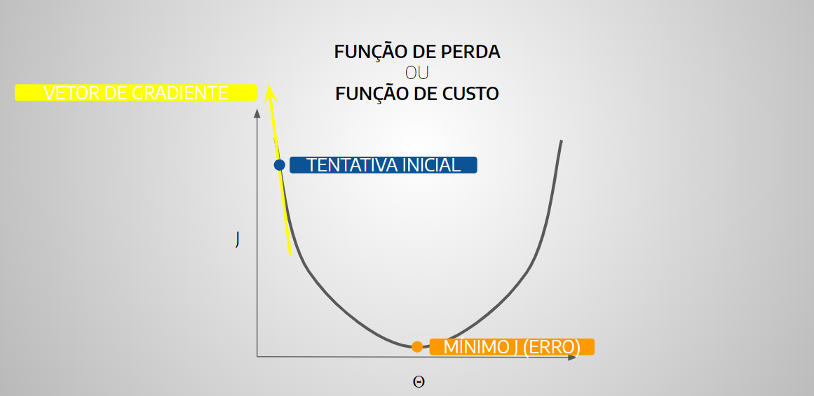
(Gradiente)
Gradiente é uma ferramenta que nos diz como uma função muda. Pense nisso como uma seta que aponta para a direção em que a função sobe mais rapidamente.
Em ML usamos o gradiente para ajustar os parâmetros de um modelo (como os pesos de uma rede neural) para que o erro diminua.

Slide 20
(Vanishing Gradients)
Problema que pode ocorrer durante o treinamento de redes neurais, especialmente em RNNs e em redes profundas.
Durante a backpropagation, os gradientes das camadas anteriores são multiplicados sucessivamente. Se as derivadas das funções de ativação em algumas dessas camadas forem menores que 1 (o que é comum com funções como a sigmoid ou a tanh), os gradientes podem se tornar muito pequenos.
Se você estiver atualizando os pesos a partir de um gradiente que está se tornando cada vez menor, isso pode levar a uma situação em que as atualizações de peso se tornam negligenciáveis. Em casos extremos, os gradientes podem "desaparecer" completamente, resultando em pesos que não são atualizados de forma significativa.
Se o gradiente desaparece, as camadas mais antigas da rede (as que estão no início) não aprendem nada, o que impede a rede de melhorar seu desempenho em tarefas complexas.

Slide 21
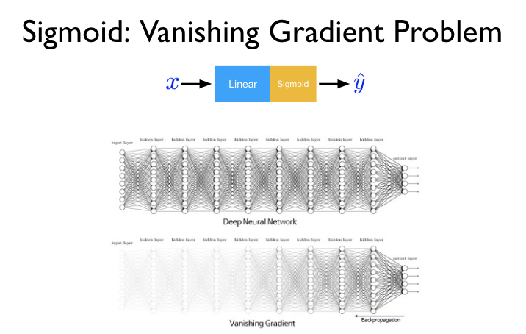
(Vanishing Gradients)
Isso pode chegar até a interromper o treinamento da Rede!

Slide 22
￼
(Sigmoid: Vanishing Gradient Problem)
Quando treinamos uma rede neural usando backpropagation (retropropagação), os gradientes são multiplicados camada por camada (regra da cadeia).
Se as funções de ativação (como a sigmoid ou tanh) tiverem inclinações menores que 1, essa multiplicação repetida faz com que o gradiente diminua:
value x value x value x value … = quase zero!
Isso significa que os pesos das primeiras camadas não são atualizados, e a rede não consegue aprender direito.
Notes:
Imagine que você está sussurrando uma mensagem por uma fila com 20 pessoas.
Se cada pessoa sussurrar um pouco mais baixo, quando a mensagem chegar à primeira da fila, ela será inaudível.

Slide 23
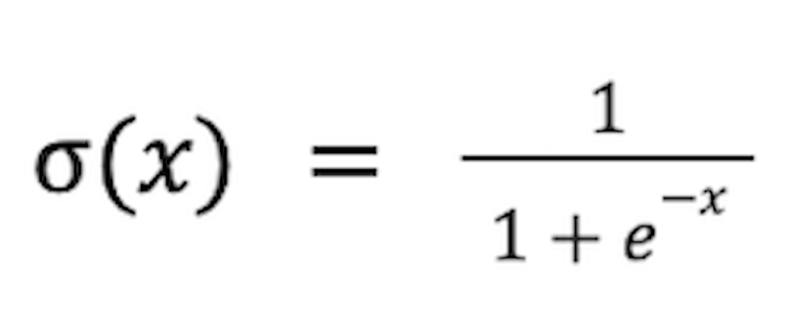
￼
(Sigmoid)
A função sigmoid transforma qualquer número real em um valor entre 0 e 1.
Ela é muito usada em redes neurais para representar probabilidades ou para ativar neurônios de forma suave.
A fórmula matemática é:
Notes:
Imagine que você está sussurrando uma mensagem por uma fila com 20 pessoas.
Se cada pessoa sussurrar um pouco mais baixo, quando a mensagem chegar à primeira da fila, ela será inaudível.

Slide 24
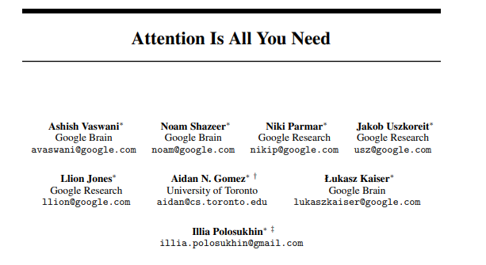
Modelos de atenção
Classe de NN para modelar sequências paralelamente, utilizando mecanismos de atenção.
Leitura recomendada!

Slide 25
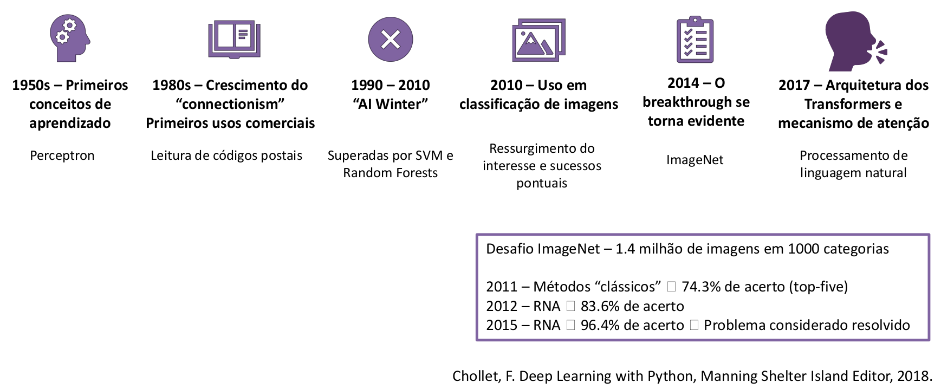
Modelos de atenção

Slide 26

Sequence-to-sequence models
Modelos seq2seq são aqueles que pegam uma sequência como entrada e tem como saída uma outra sequência.

Slide 27
(word embedding — palavras como vetores)
Método para transformar palavras em espaços vetoriais que apresentam os significados e semânticas de dada palavra.
Exemplo:
Como posso descrever a palavra “rainha”?

Slide 28
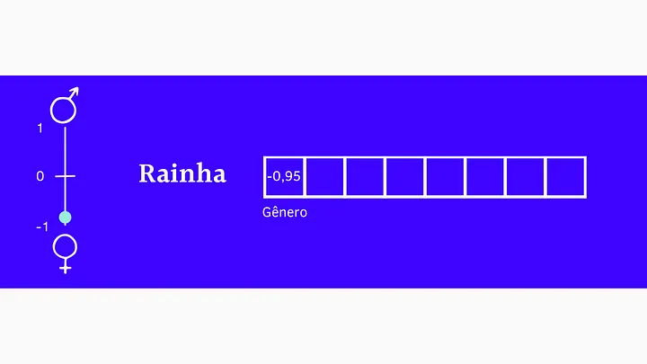
(word embedding — palavras como vetores)
gênero: em uma escala numérica podemos atribuir -1 para o gênero feminino e 1 para masculino.
precisamos de mais informações, mais dimensões para definir uma palavra…

Slide 29
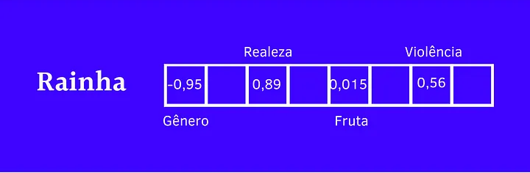
(word embedding – palavras como vetores)
Note que palavras com as quais Rainha não tem relação possuem valores pequenos.
Atribuir todos esses valores de similaridade a mão é inviável. O que fazemos através de ML é deixar o computador sozinho aprender as palavras pelo seu contexto e construir esse vetor.
Quando obtemos o embedding de cada palavra não sabemos nem o que cada posição do vetor representa!

Slide 30
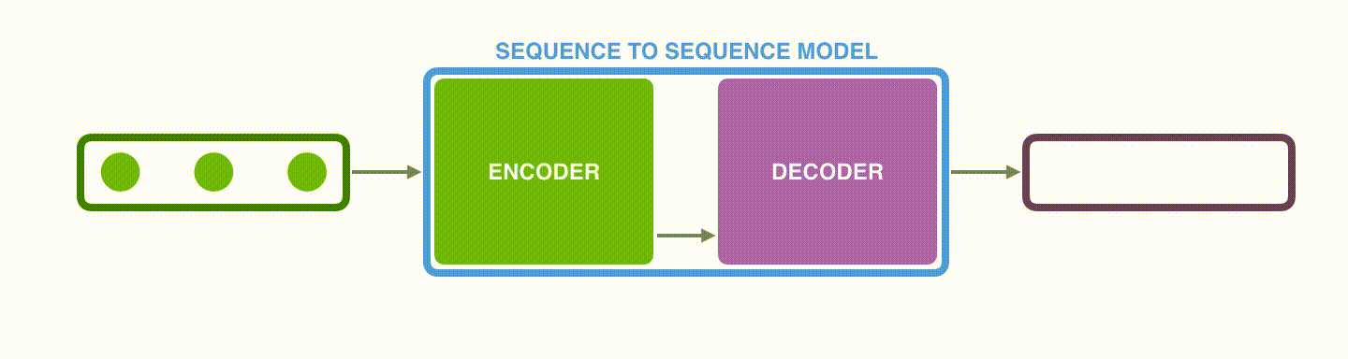
Sequence-to-sequence models
A estrutura de um modelo seq2seq é composta de um encoder e um decoder.
Fonte

Slide 31
Sequence-to-sequence models
Tanto o encoder quanto o decoder são RNNs, que permitem que a informação persista dentro de uma rede. Elas fazem isso através de loops que permitem que a informação seja passada de um estado para o outro.
RNNs precisam aceitar duas entradas de cada vez:
a palavra a ser processada;
um hidden state que depende da informação recebida do estado anterior.
Um hidden state tem o papel de atribuir pesos às suas entradas então vai servir para passar uma informação mais contextualizada para o próximo estado.

Slide 32
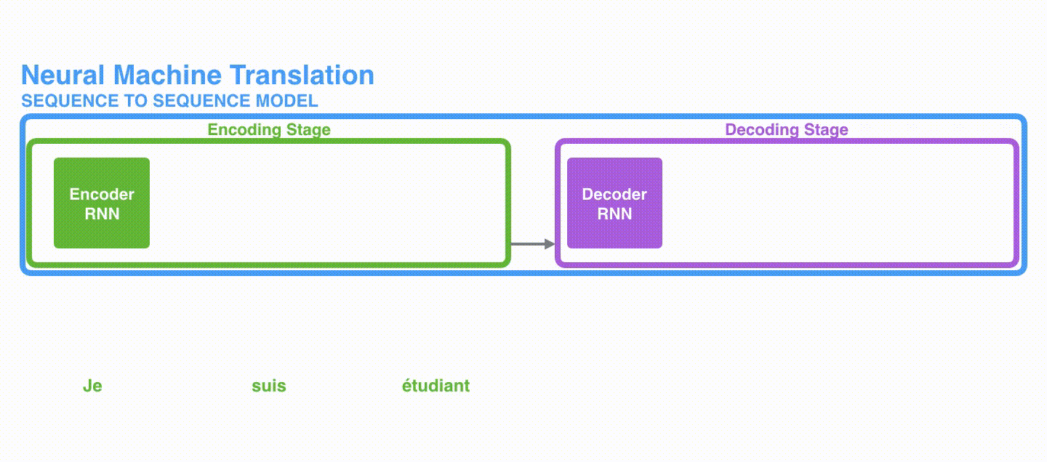
Sequence-to-sequence models
Fonte

Slide 33
Sequence-to-sequence models
Nesse modelo toda a informação precisa ser processada pelo encoder antes de ser passada pelo decoder, ou seja, a única informação sobre o encoder que o decoder tem acesso é a resposta do seu último estado.
Information bottleneck: isso quer dizer que para que o decoder inicie seu trabalho, ele precisa esperar o último encoder terminar seu processamento.
É um problema… por exemplo, na tradução, se temos uma frase muito grande, ela não vai ser bem traduzida, porque os estados das primeiras palavras ficam muito distantes, diminuindo a qualidade da tradução.

Slide 34
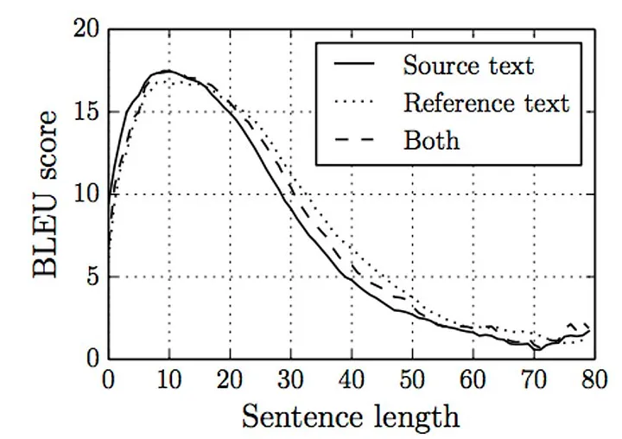
Sequence-to-sequence models
O BLEAU score é um índice que mede a qualidade de tradução. Note que com o aumento do tamanho da frase a qualidade da tradução diminui de maneira considerável. (Fonte)
Para prevenir essa queda de performance, podemos introduzir um mecanismo de atenção.

Slide 35
Mecanismo de atenção
O conceito de “atenção” tem por objetivo fazer com que o modelo foque nas partes relevantes da sequência.
Exemplo na tradução: a “atenção” tenta imitar como uma pessoa faria. Seres humanos vão olhar uma ou poucas palavras por vez e começar a sua tradução, eles não vão olhar um longo parágrafo ou texto e tentar traduzir tudo de uma vez.
A “atenção” faz isso atribuindo pesos a cada palavra: a palavra que está sendo processada possui um peso maior (focando sua atenção na palavra que está traduzindo) e as outras palavras possuem um peso menor.

Slide 36
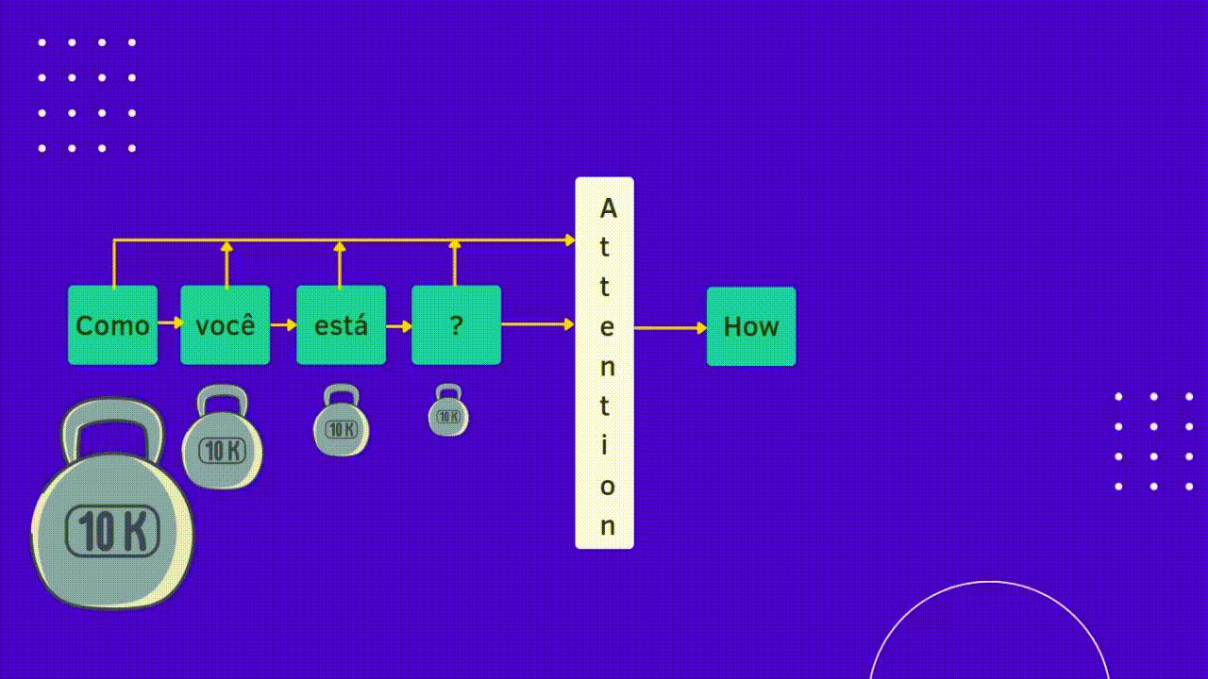
Mecanismo de atenção
Fonte

Slide 37
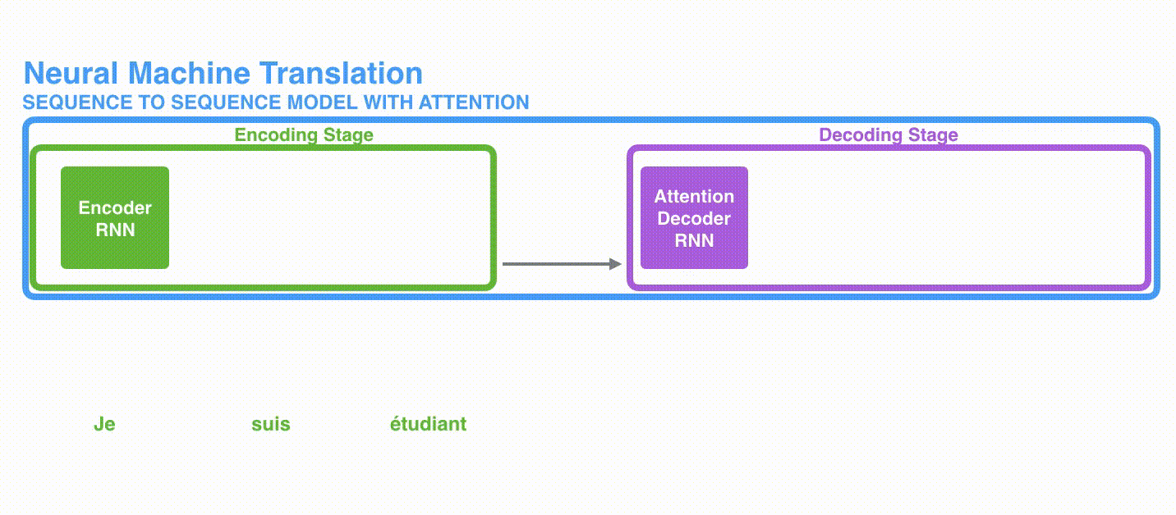
Mecanismo de atenção
Um modelo seq2seq com mecanismos de atenção se diferencia de um modelo seq2seq tradicional:
Agora o encoder passa muito mais dados para o decoder!
Não é mais passado apenas o último hidden state e sim TODOS os hidden states.
Fonte

Slide 38
Mecanismo de atenção
O decoder faz um passo a mais antes de produzir a sua saída.
Olha os hidden states recebidos.
Atribui a cada hidden state um peso.
Multiplica cada hidden state por seu peso, amplificando o valor de hidden states com grandes pesos e reduzindo hidden states com pesos menores.
Faz bastante sentido intuitivamente:
Se eu estou traduzindo uma palavra eu vou dar mais atenção à ela.
Esse mecanismo que parece tão simples, já faz o desempenho (de um modelo seq2seq) melhorar muito.

Slide 39
Self Attention
Agora que entendemos o que é a atenção, vamos entrar em um conceito fundamental: Self Attention.
Digamos que queremos traduzir a seguinte frase:
A galinha não atravessou a rua porque ela estava cansada
A quem o pronome “ela” está se referindo?

Slide 40
Self Attention
Para a gente é óbvio que está se referindo à galinha, mas para um algoritmo não é tão simples assim.
É justamente aí que a self attention entra, ela permite a associação da palavra “ela” com a palavra “galinha”.
Enquanto o modelo processa cada palavra, self attention permite que ele busque por pistas nas outras posições da entrada para entender melhor como processar essa palavra.

Slide 41
Self Attention
Dada a frase abaixo, primeiro vamos transformar as palavras em tokens e depois em vetores (word embeddings).
A galinha não atravessou a rua porque ela estava cansada

Slide 42
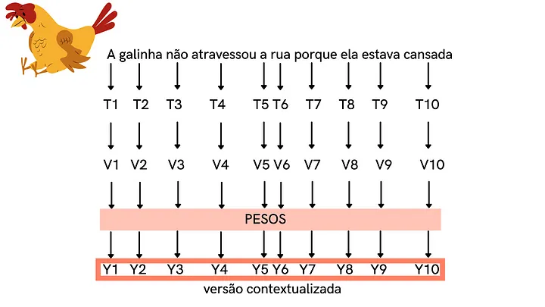
Self Attention
A galinha não atravessou a rua porque ela estava cansada
Atribuímos um peso para cada vetor. Isso tem por objetivo reduzir o ruídos dos dados e direcionar a atenção do nosso modelo. Com isso obteremos uma versão contextualizada das nossas palavras.
Estamos interessados então em descobrir o que acontece em “PESOS”

Slide 43
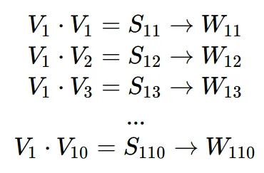
Self Attention
A versão contextualizada leva em conta a relação que outras palavras da frase tem com a palavra que estamos analisando no momento. Para isso faremos operações matemáticas para determinar a relação entre as palavras.
Fazer a multiplicação do embedding de cada palavra, Vₙ, e multiplicar pelo embedding de cada uma das outras palavras, incluindo o seu próprio embedding.

Slide 44

Self Attention
Exemplo: Imagine que o vetor das palavras sejam compostos apenas de 1s e 0s (não são, mas para esse exemplo essa abstração vai nos ajudar).

Slide 45

Self Attention
Quando eu tenho duas palavras iguais, elas vão ter o mesmo embedding.
Quando eu fizer a multiplicação dela por ela mesma eu vou obter o maior valor possível, já que vou estar multiplicando todos os 1s por 1s e os 0s não vão anular nenhum dos meus 1s.

Slide 46

Self Attention
Agora imagine que eu tenha uma palavra que é o exato oposto da palavra que eu esteja analisando (isso pode ocorrer porque elas não tem relação nenhuma).
Quando eu multiplicar o vetor dessa palavra com o vetor da minha palavra original eu vou obter 0, porque todos os meus 1s foram anulados.

Slide 47
Self Attention
É por isso que esse mecanismo funciona!
A multiplicação de um Vₖ (um vetor qualquer) por ele mesmo vai me fornecer o maior valor de relação possível, ou seja, o maior peso possível.
Já quando eu fizer a multiplicação de um Vₖ por um vetor que não tenha tanta relação com ele vou obter um peso muito menor, quase que ínfimo.

Slide 48
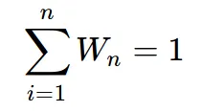

Self Attention
Depois de ter chegado nos pesos Sₙ, o próximo passo é normalizar esses valores para que tenham soma 1, obtendo os valores normalizados Wₙ.
Por fim, para obtermos o valor contextualizado Yₙ, multiplicamos cada valor normalizado Sₙ pelos embeddings originais da palavra Vₙ.
* estamos somando a influência que cada palavra tem na palavra em análise no momento, ou seja, essa versão contextualizada leva em conta a influência de outras palavras no seu significado.

Slide 49
Self Attention
É importante notar que esse mecanismo ainda é limitado na quantidade de palavras que pode “prestar atenção” ao mesmo tempo.
No exemplo, fizemos o cálculo apenas para o primeiro vetor, mas o método é o mesmo para todos os demais embeddings. Perceba que recalculamos todos os vetores em função de V1.
A ideia é que estamos determinando a relação do artigo “A” com todas as outras palavras da frase.

Slide 50
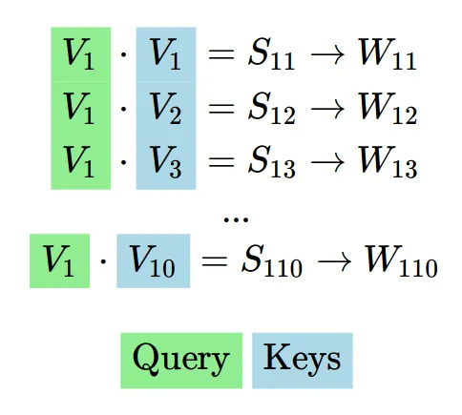
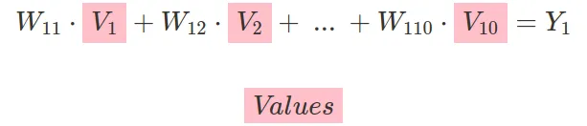
Self Attention
Atualização de valores no treinamento:
Inicialmente, dividimos os nossos dados em Query, Keys e Values.
Abstração: para buscar um vídeo no Youtube você digita sua query na barra de pesquisa. O mecanismo de busca vai então comparar a sua busca com títulos e descrições dos vídeos na base de dados, essas são as keys. Por fim, será retornado para você os vídeos que mais se relacionam com aquela sua pesquisa (values).

Slide 51
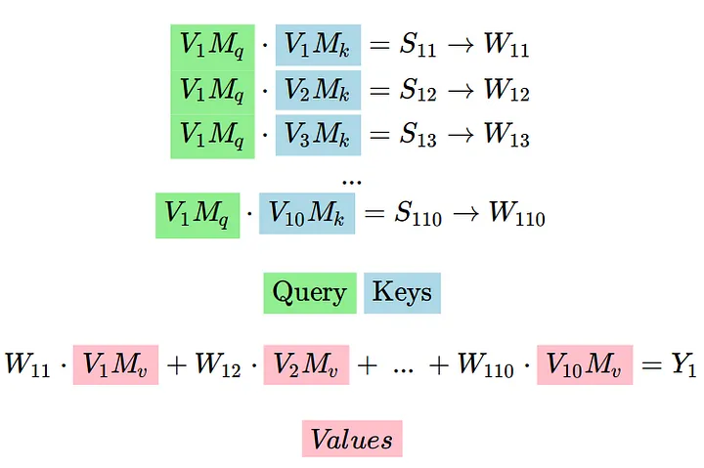
Self Attention
Atualização de valores no treinamento:
Até agora, lidamos com os vetores, mas o que vamos fazer é introduzir uma matriz de peso para cada um dos vetores. Essas matrizes são criadas durante o processo de treinamento.
Cálculos para determinar o peso de cada vetor com matrizes atualizadas com treino.

Slide 52
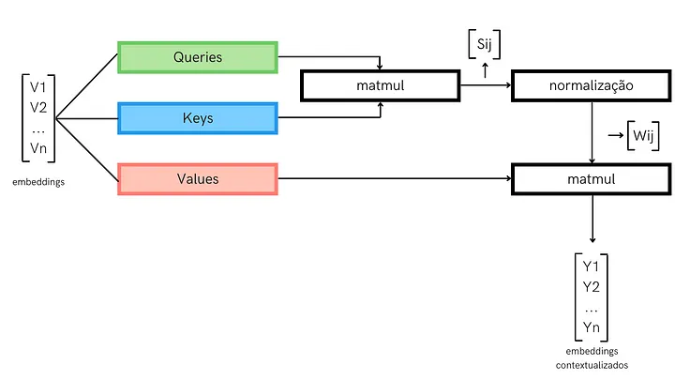
Self Attention
Finalmente, chegamos no seguinte esquema para self attention:

Slide 53
Multi Head Attention
Mecanismo que vai melhorar a performance da camada de atenção:
Expandir a habilidade do modelo de focar em diferentes posições. Apenas com self attention, os embeddings atualizados contém um pouco do encoding de outras palavras, mas o peso maior é da palavra sendo analisada naquele momento.
Dá à camada de atenção múltiplos “subespaços de representação”: múltiplos sets de matrizes de peso de Query/Key/Value.

Slide 54
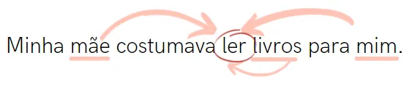
Multi Head Attention
Exemplo:
Quando temos que analisar a palavra “ler”, temos que dar atenção a outras palavras, como “mãe”, “livros” e “mim”. No modelo de self attention não temos atenção o suficiente para isso.

Slide 55
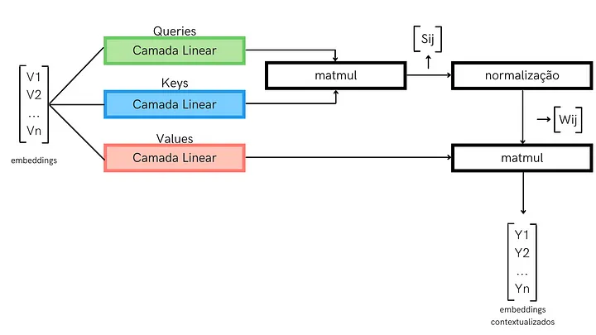
Multi Head Attention
Com self attention as Queries/Keys/Values representam uma camada linear. Para que o modelo preste atenção em mais de uma coisa, apenas uma camada linear não é suficiente.
Self attention:

Slide 56
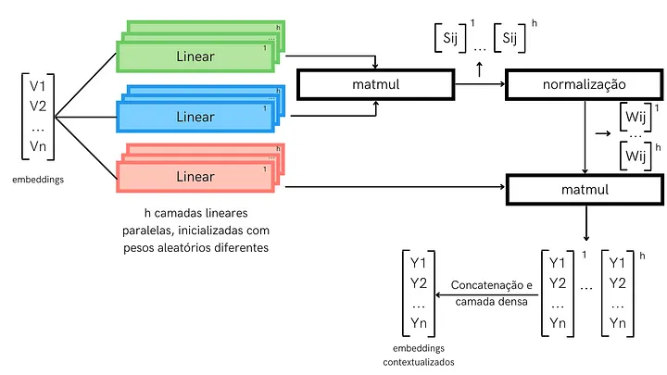
Multi Head Attention
A solução é passar os embeddings para camadas paralelas.
Por exemplo, se quisermos que nosso modelo preste atenção em 3 coisas ao mesmo tempo, então utilizaremos 3 camadas paralelas.
Um modelo Transformer típico, como o BERT ou o GPT, geralmente tem entre 6 a 12 camadas de Multi-Head Attention. Modelos maiores, como o GPT-3, podem ter até 96 camadas.

Slide 57
Transformers
Tudo que vimos até esse momento são conceitos importantes que precisaremos para entendermos um pouquinho melhor sobre como transformers funcionam.
Add e normalize é uma camada para lidar com conexões residuais e layer normalization.

Slide 58
Transformers
Camada de self attention modificada no decoder.
Permite que um modelo preveja a próxima palavra em uma sequência considerando apenas as palavras anteriores, aplicando uma máscara que oculta informações futuras.
Por exemplo, ao prever a próxima palavra após "O gato está no", o modelo ignora a palavra "jardim" (que está sequência original), garantindo que o modelo não "olhe para frente".
(assim pode decidir entre várias opções, como "cama", "mesa" ou "jardim", dependendo do contexto que aprendeu.)

Slide 59
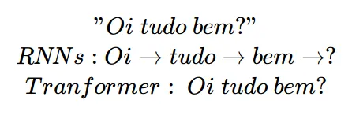
Transformers
Nesse tipo de rede, o tipo principal de camada é a multi head attention.
Diferencial deste tipo de redes é a paralelização. As redes Transformers não precisam operar processar as palavras de forma sequencial (durante o treinamento).
Essa paralelização permite que seja feito um uso mais efetivo das GPUs.
Potencializam redes profundas com bilhões de parâmetros.

Slide 60
Transformers
É um modelo de atenção…
… que se beneficia sobretudo da paralelização.
É composto de dois componentes:
um bloco encoder e um bloco decoder conectados entre si.
o bloco encoder é constituído de n encoders
… e o bloco decoder de n decoders.

Slide 61
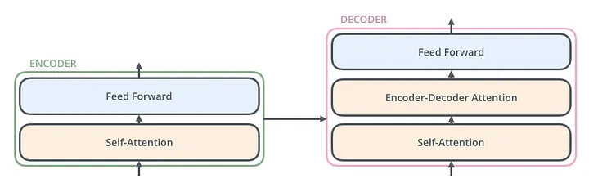
Transformers
Os encoders têm todos a mesma estrutura, apesar de não compartilharem o mesmo peso. Podem ser divididos em duas sub-layers: self-attention e feed-forward NN.
Os decoders possuem essas mesmas duas camadas, porém adicionam mais uma entre elas: uma camada de atenção que ajuda o decoder a focar nas partes relevantes da frase de entrada (mecanismo similar ao visto para modelos seq2seq).

Slide 62
Encoders
Recebe uma lista de vetores como entrada, os embeddings.
Processa essa lista passando ela pela camada de self attention, depois passando ela para a camada de feed forward NN que por fim, vai mandar a saída para o próximo encoder.
Aqui temos a propriedade chave do transformer: cada “palavra” tem seu próprio caminho no encoder.
> Após a autoatenção, cada token passa por uma rede neural feedforward. Essa rede é um MLP (Multilayer perceptron) que processa cada token de forma independente.

Slide 63
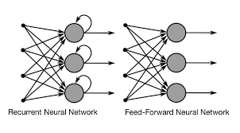
(rede neural feedforward)

Slide 64
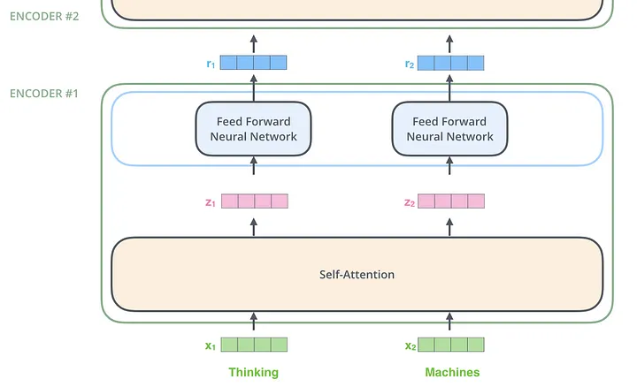
Encoders
Esse modelo não leva em conta a ordem das palavras. Por isso, para resolver esse problema, o transformer adiciona um vetor à cada embedding de entrada que vai ajudar a determinar a posição de cada palavra, ou a distância entre diferentes palavras. Aqui vale notar que, apesar da ordem das palavras ser importante numa frase, a distância semântica nem sempre é um indicador de proximidade das palavras.

Slide 65

Decoders
O encoder começa processando a sequência de entrada.
A saída no topo do encoder é então transformada em um set de vetores de atenção K e V que serão usados na camada de atenção entre encoder e decoder que auxilia o decoder a focar nas partes certas.
O processo se repete até que seja indicado que o decoder acabou o processamento.
Fonte

Slide 66
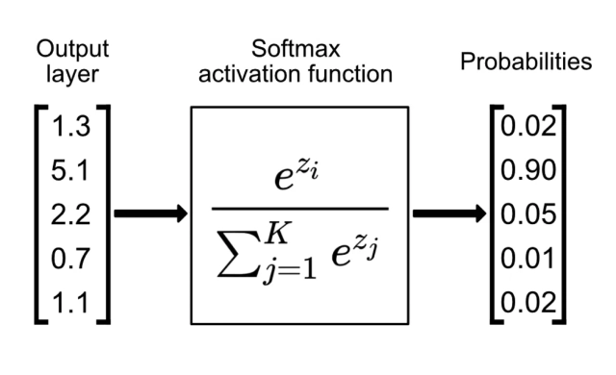
Saída
O decoder fornece como saída um vetor de saída cheio de floats.
A camada linear final é uma NN totalmente conectada que projeta o vetor produzido em um vetor que contém os valores de todas as palavras do vocabulário de saída.
Utiliza-se de probabilidade para escolher qual palavra de saída corresponde a saída do decoder: do meu vocabulário de saída, qual é a palavra mais provável associada ao valor que o decoder me deu?
A responsável por transformar os vetores em probabilidades e fazer a escolha da palavra com maior probabilidade é a camada de softmax.

Slide 67
Transformers

Slide 68
Foundation models (large AI models):
BERT – Bidirectional Encoder Representations from Transformers
focado em compreensão de linguagem (encoders)
bidirecional, considera o contexto de uma palavra a partir de ambas as direções (esquerda e direita) em uma frase. Isso permite que o modelo compreenda melhor o significado de palavras em diferentes contextos.
Em 2019, o Google integrou o BERT ao seu mecanismo de busca para melhorar a compreensão das consultas dos usuários
GPT – Generative Pre-trained Transformer
focado em geração de texto (decoders)
unidirecional, significando que gera texto a partir de um contexto anterior, considerando apenas as palavras à esquerda da palavra atual.
Para vocês pesquisarem: T5 (Text-To-Text Transfer Transformer), um modelo que utiliza tanto a parte de encoder quanto a de decoder da arquitetura Transformer.

Slide 69
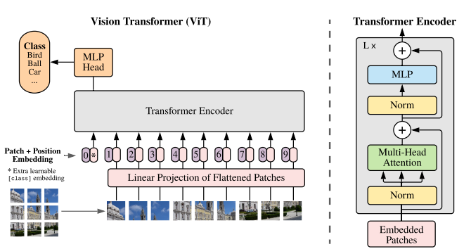
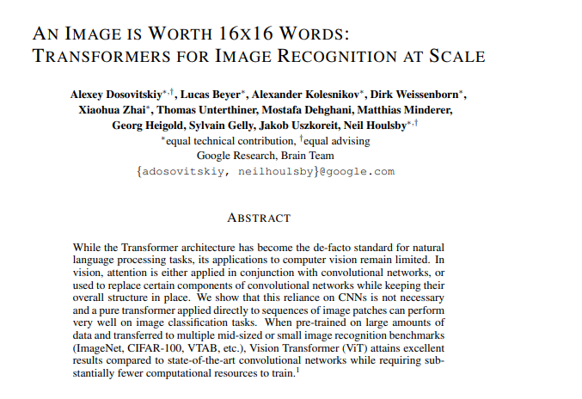
E o… Vision Transformer (ViT)?

Slide 70
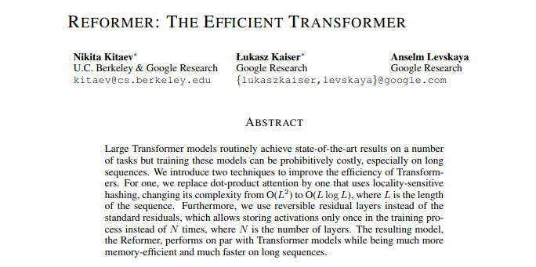
E o… Reformer?
Em 2020 o Google introduziu a arquitetura Reformer, um modelo de Transformer projetado para lidar de forma eficiente com o processamento de sequências muito longas de dados (por exemplo, até 1 milhão de palavras em um processamento de linguagem).
A execução do Reformer requer um consumo de memória muito menor e alcança um desempenho impressionante, mesmo quando executado em apenas uma GPU.
Reformer: The Efficient Transformer
Pesquisem também sobre
um dos problemas dos transformers: overfitting

Slide 71
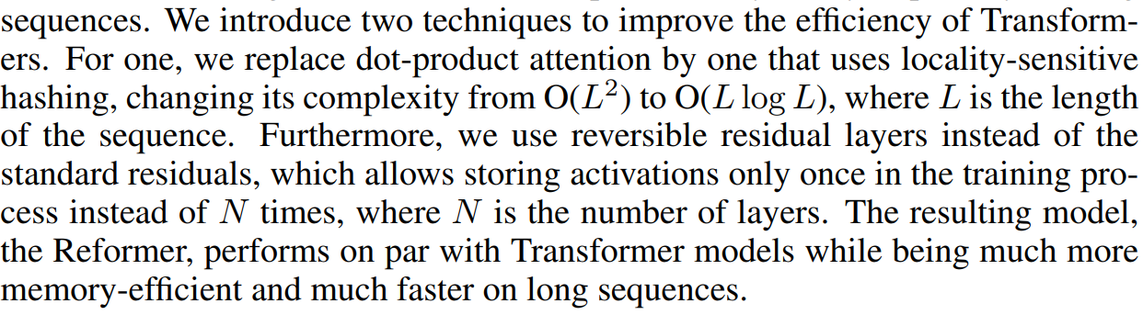
E o… Reformer?

Slide 72
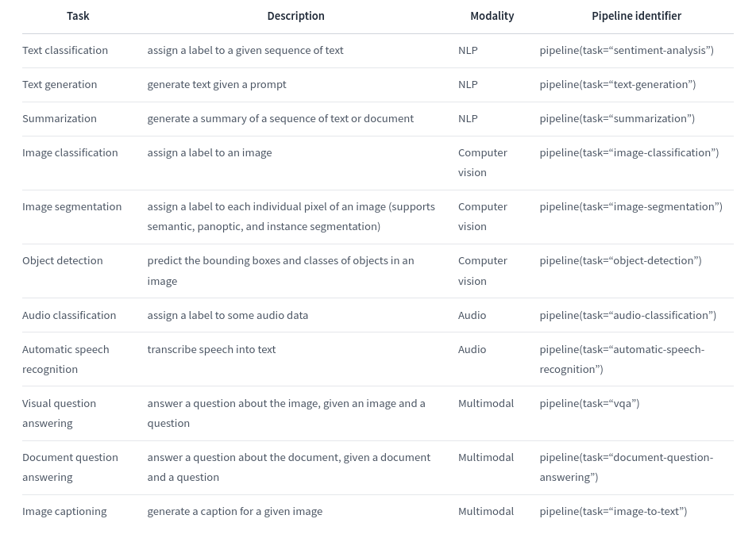
Prática
Para vocês: Fine-tune a pretrained model
Biblioteca transformers da Hugging Face para trabalhar com modelos pré-treinados

